Slide 1

Si no tienes clientes, no tienes empresa

Slide 2


¿Quién es tu cliente?
Si tu producto es válido para todo el mundo, no tienes estrategia, sólo tienes un precio.
Mi cliente es…

Slide 3
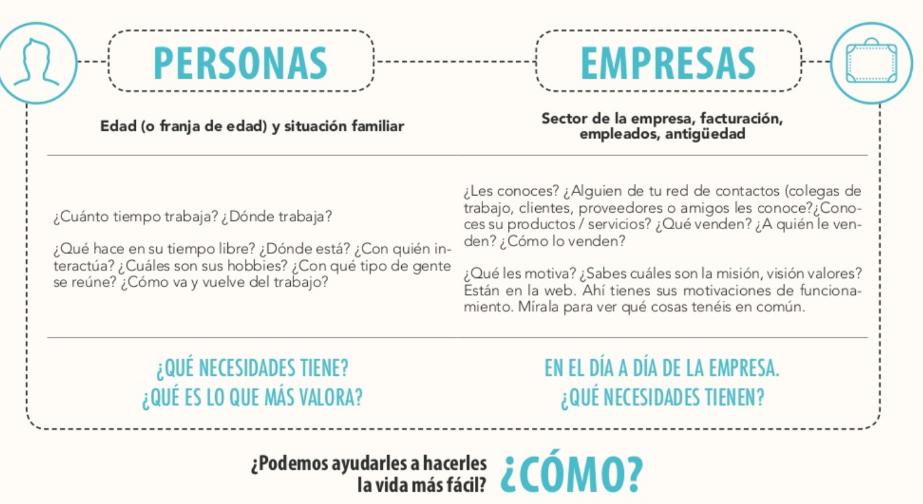
El cliente es el rey

Slide 4
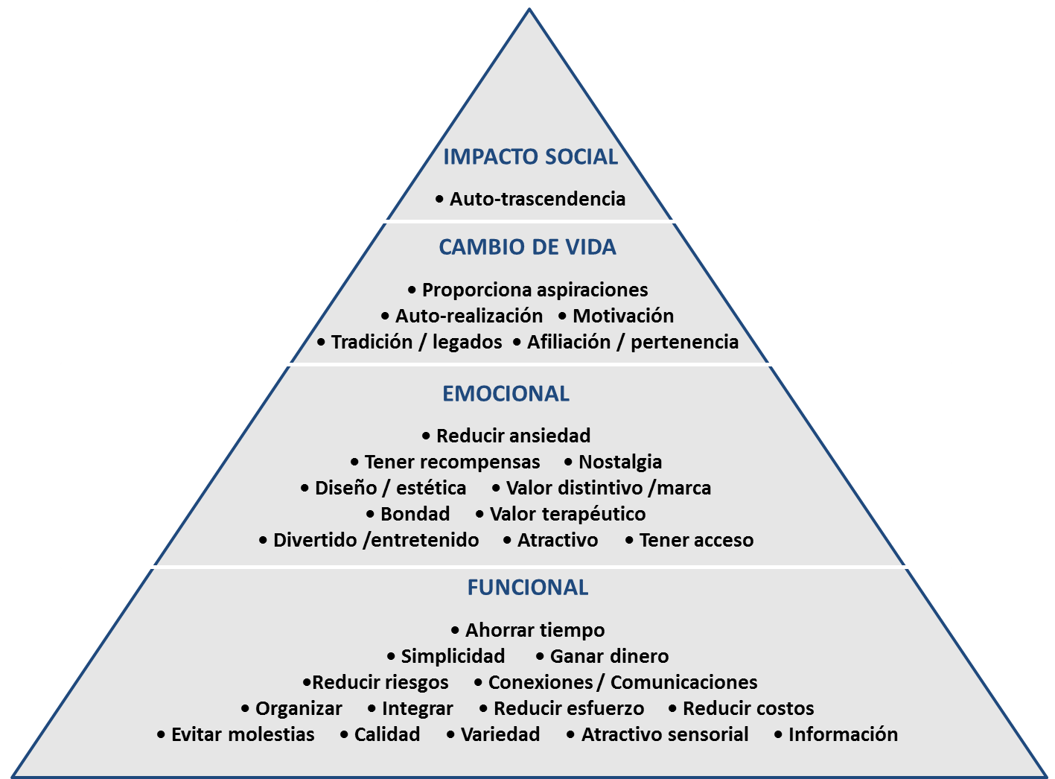
Necesidades del cliente

Slide 5
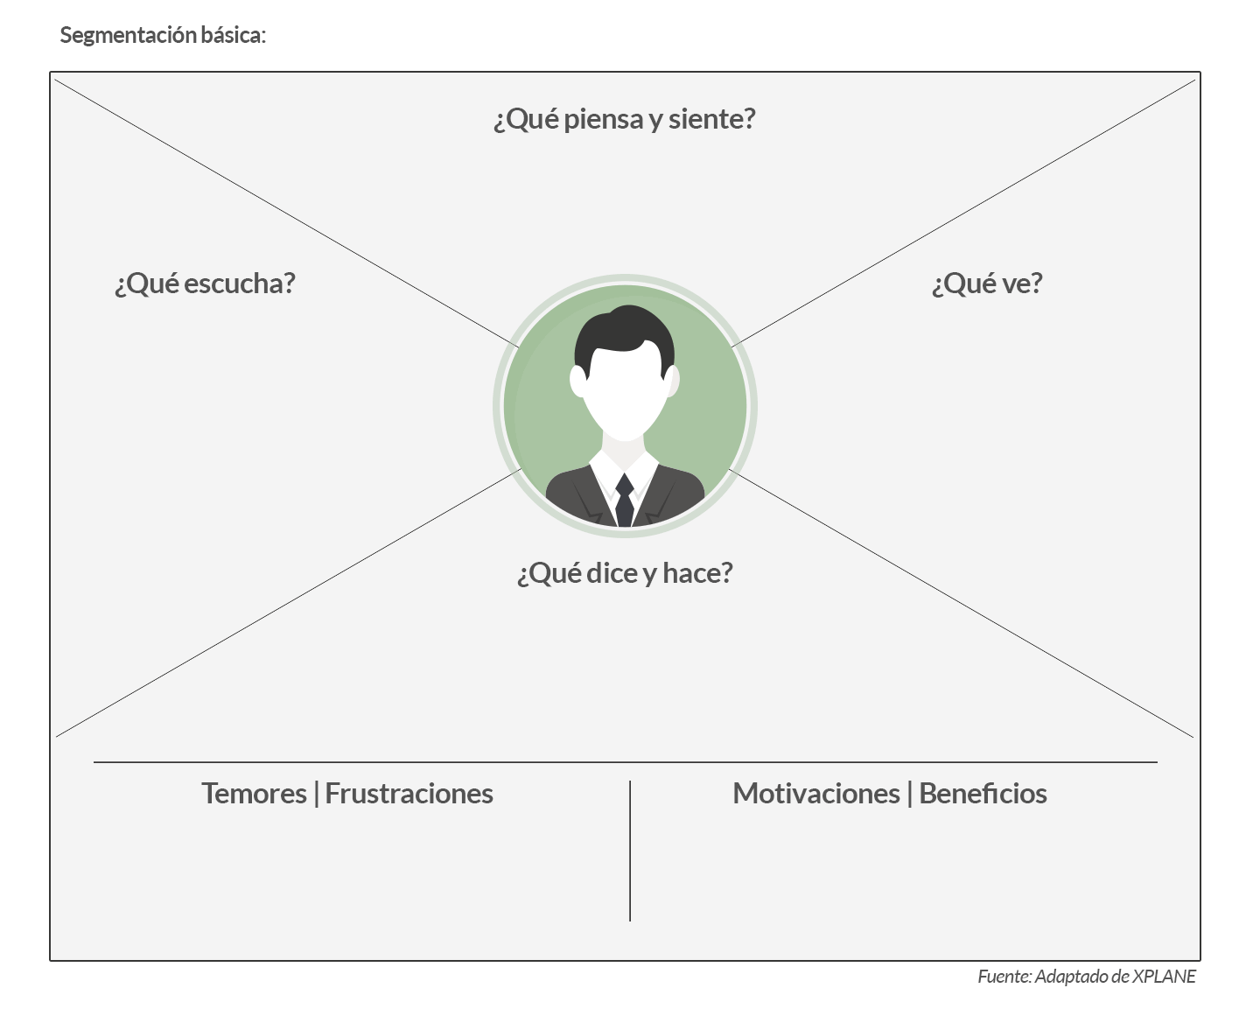
El mapa de empatía

Slide 6


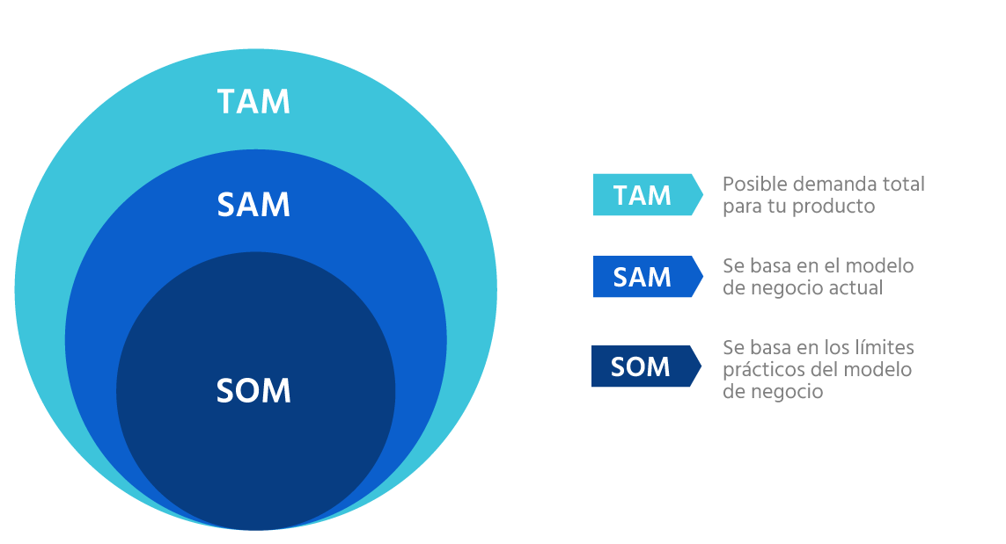
El tamaño de mercado

Slide 7

¿Tengo clara mi propuesta de valor?
¿He preguntado a mis clientes clave? ¿Por qué me compran? ¿Qué valoran los nuevos clientes? ¿Hago encuestas a mis clientes? ¿Reviso las críticas que me hacen?

Slide 8
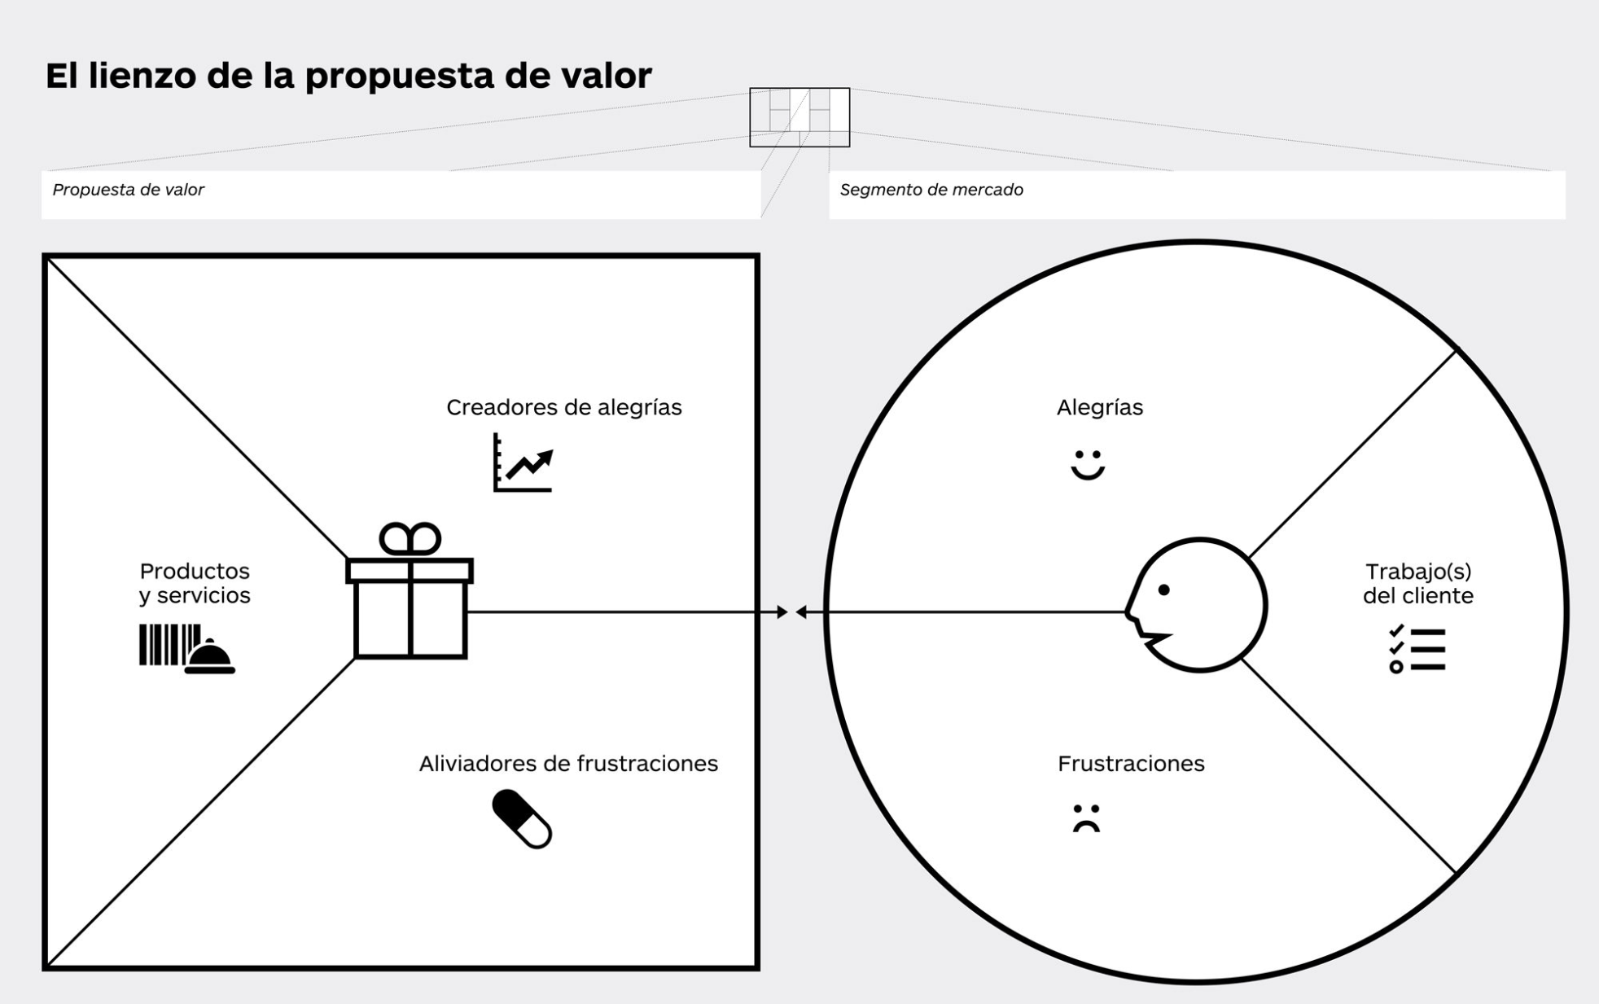
Lienzo de la propuesta de valor

Slide 9
Lienzo de la propuesta de valor
Tareas: aquello que los clientes intentan resolver en su vida personal o laboral.
Frustraciones: son los riesgos u obstáculos a los que se enfrentan los clientes cuando realizan esas tareas.
Alegrías: son los resultados que quieren conseguir los clientes o los beneficios concretos que buscan.
Productos y servicios: es una lista alrededor de la cual se construye una propuesta de valor.
Aliviadores de frustraciones: describen cómo los productos y servicios aplacan las frustraciones del cliente.
Creadores de alegrías: es una descripción de cómo los productos y servicios crean alegrías al cliente.

Slide 10
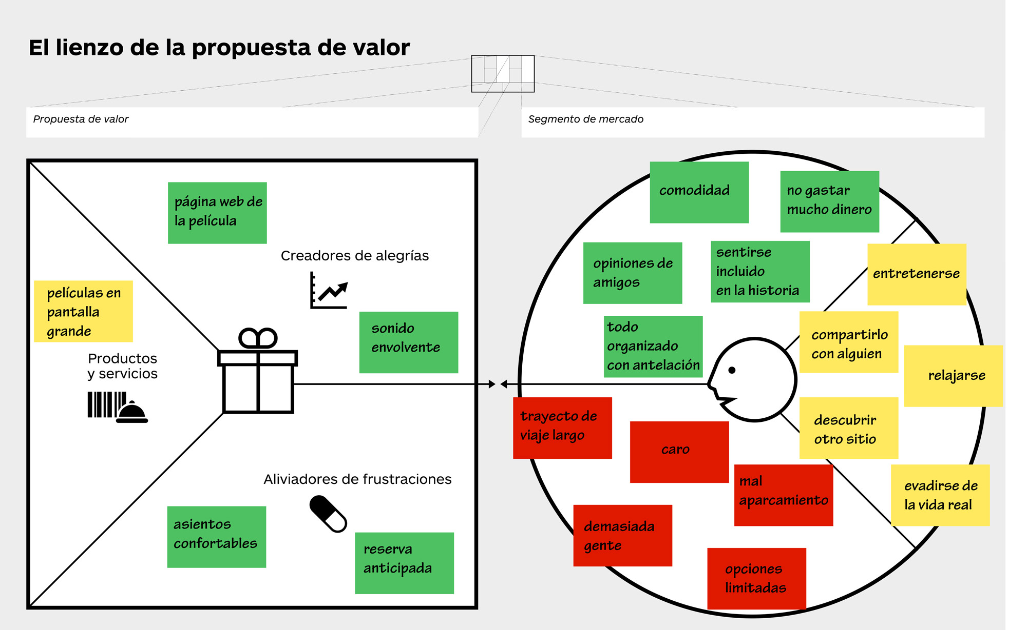
Lienzo de la propuesta de valor

Slide 11
¿Quién es mi competencia?
EMPRESA | PUNTOS FUERTES | PUNTOS DÉBILES

Slide 12
Mi mapa de posicionamiento

Slide 13
Mi mapa de posicionamiento
Posicionamiento precio: peligroso, siempre hay alguien más barato.
Pasas desapercibido: buena relación calidad-precio. A futuro desaparecerá.
Posicionamiento perfecto: hay que mantener la posición y crear oportunidades para ser líderes.

Slide 14
Mis hipótesis
Mi producto/ servicio es…
Interesa a…
Estarían dispuestos a pagar…

Slide 15
¿Cómo lo voy a validar?
Crear un MPV.
Salir a preguntar a 10 clientes.
Recoger feedback y mejorar aspectos.

Slide 16
anabel@ceei-castellon.com
964 72 20 30

